Slide 1
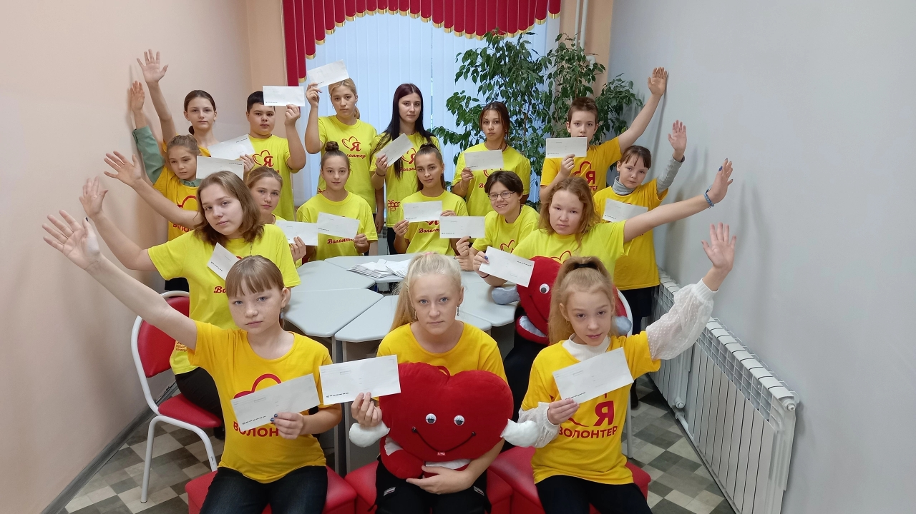
Отряд «Доброе сердце»
Отряд «Доброе сердце»
МБОУ СОШ ж.д. ст. Бам

Slide 2
Достижения
Реализация проектов:
«Спортикус»
«Наш ИгроФест»
«Волжская рокада»
«Сердец связующая нить»
«УчениеVRадость»

Slide 3
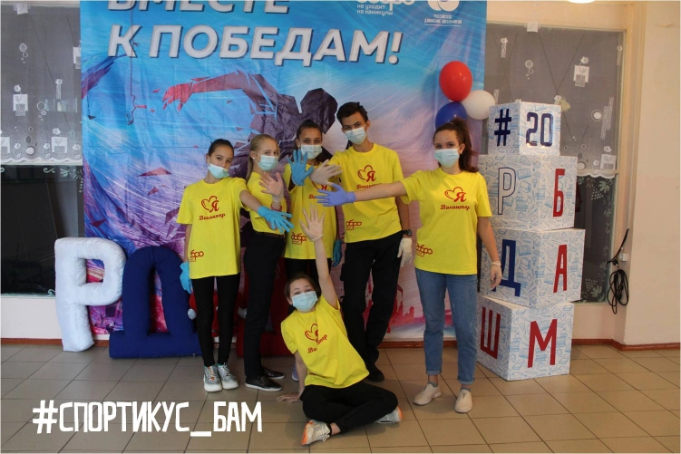
«Спортикус» (15.08.2020-15.11.2020гг.)
С этим проектом наш отряд победил во всероссийском конкурсе «Добро не уходит на каникулы». Благодаря этому проекту, дети посетили ВДЦ «Океан». https://vk.com/sportikus_bam

Slide 4
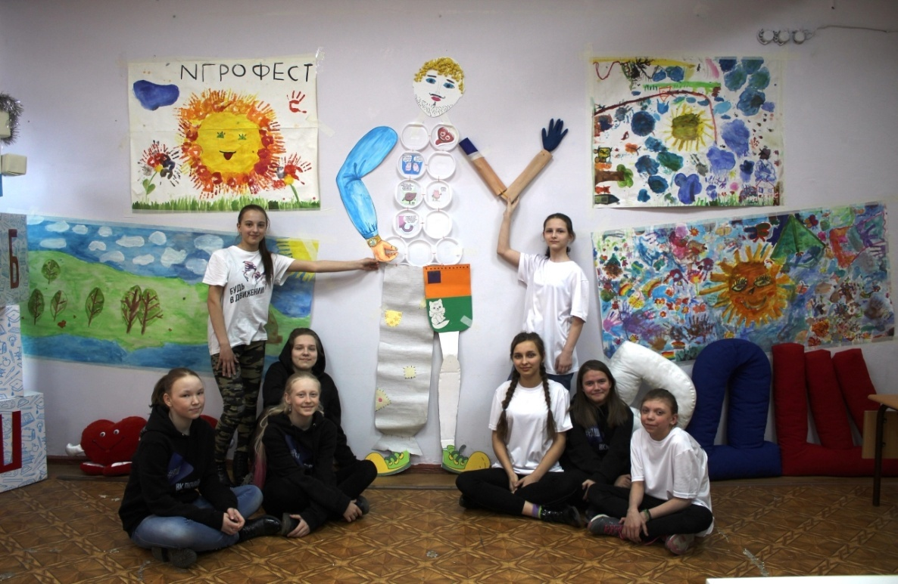
«Наш ИгроФест» (08.04.2022-20.04.2022гг.)
После реализации проекта « Наш ИгроФест» мы победили во Всероссийском проекте «Творческая мастерская РДШ». Ребята получили путевки в ВДЦ «Орленок» на одноименную смену. https://vk.com/ourigrofest

Slide 5
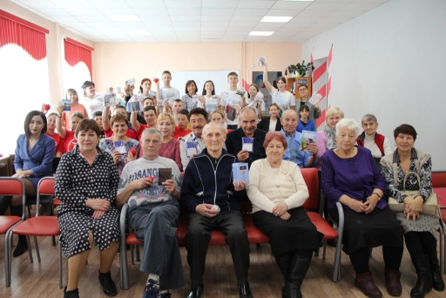
«Волжская рокада» (14.10.2022г.)
Квест был проведен волонтерами Победы для взрослых, детей и ветеранов железнодорожного транспорта. https://vk.com/wall-156756600_2992

Slide 6
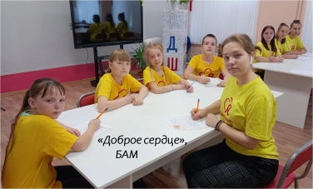
«Сердец связующая нить» (07.11.2022-11.02.2023гг.)
Главной целью проекта стала поддержка одиноких пожилых людей по всей России. https://vk.com/fromheart22

Slide 7
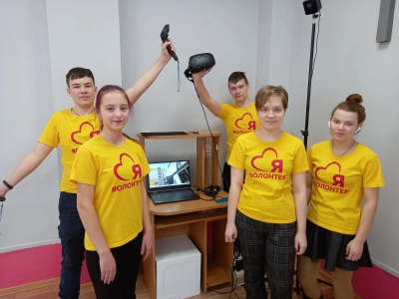
«УчениеVRадость» (12.01.2022-12.05.2022гг.)
Для реализации этого проекта, волонтеры получили тренажеры виртуальной реальности.
https://vk.com/uchebavradosti

Slide 8
Аналитика волонтеров «Доброе сердце» с сайта DOBRO.RU

Slide 9
Ссылка на наш отряд на сайте «DOBRO.RU»
https://dobro.ru/organizations/240153/info?utm_source=dobroru&utm_medium=organic&utm_campaign=pagerepost&utm_content=organization

